Slide 1
Параллельный перенос
9 класс
Учитель математики МБОУ «Первомайская ООШ Кувандыкского ГО Оренбургской области» Алибаева А.Р.

Slide 2
Цели урока:
закрепить знания по осевой и центральной симметрии,
ввести понятие параллельного переноса,
научить решать простейшие задачи.

Slide 3
Повторение: движение, осевая и центральная симметрии
Дайте определение движения
Назовите свойства движения.
Какие виды симметрии вы знаете?
Являются ли осевая и центральная симметрия движением?
Что называется осевой симметрией?
Что называется центральной симметрией?

Slide 4
Математический диктант
Отметьте точки К и М. Постройте точку К₁, симметричную точке К относительно точки М.
Начертите прямую в и точку С вне ее. Постройте точку С₁, симметричную точке С относительно прямой в.
Закончите предложение: «Преобразование фигуры F в фигуру F₁ называется движением, если оно ...».
Треугольники KMN и PSH симметричны относительно некоторой точки. Стороны ΔKMN равны 7 см, 11 см и 15 см. Найти периметр Δ PSH.
В какую фигуру переходит при движении отрезок длиной 7 см?

Slide 5
Математический диктант
Укажите номера верных утверждений:
Круг не имеет центра симметрии.
Центром симметрии ромба является точка пересечения его диагоналей.
Квадрат имеет две оси симметрии
Окружность не имеет центра симметрии.
Угол имеет одну ось симметрии
Равнобедренный треугольник не имеет центра симметрии.

Slide 6
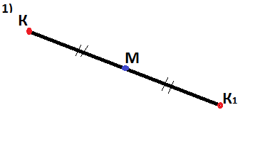
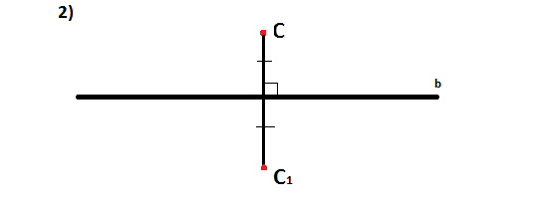
Взаимопроверка диктанта

Slide 7
Взаимопроверка диктанта
3) …если оно сохраняет расстояние»
4) 33 см
5) в отрезок длиной 7 см.
6) 2., 5., 6.

Slide 8
Актуализация опорных знаний
Какие прямые называются параллельными?
Первый признак параллелограмма.
Свойство сторон параллелограмма.
Что такое вектор?

Slide 9
Параллельный перенос. Определение
Преобразование, при котором каждая точка фигуры перемещается в одном и том же направлении на одно и то же расстояние, называется параллельным переносом.

Slide 10
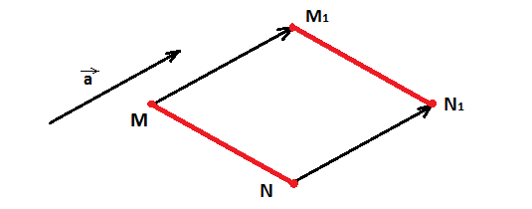
Параллельный перенос – движение
ММ₁= а
⇒ ΜΜ₁= ΝΝ₁ ⇒ ММ₁ ⎢⎢ NN₁ и ММ₁=NN₁ ⇒
NN₁ = a
⇒ четырехугольник MM₁N₁N – параллелограмм.

Slide 11
Свойства параллельного переноса
1) отрезок переходит в равный ему отрезок;
2) угол переходит в равный ему угол;
3) окружность переходит в равную ей окружность;
4)любой многоугольник переходит в равный ему многоугольник;
5)параллельные прямые переходят в параллельные прямые;
6)перпендикулярные прямые переходят в перпендикулярные прямые.

Slide 12
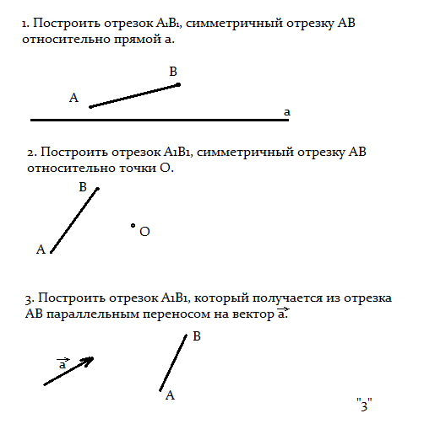
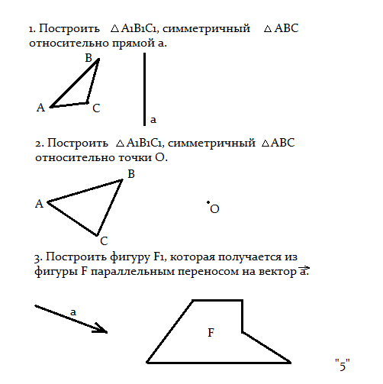
Практическая работа

Slide 13
Итог урока «Параллельный перенос»
Какое отображение плоскости называется параллельным переносом на данный вектор?
Где вы встречались с параллельным переносом?

Slide 14
Домашнее задание
Изучить материал пункта 116;
Решить задачи №№ 1163 (а), 1165.
Принести циркули и транспортиры.

